Slide 1
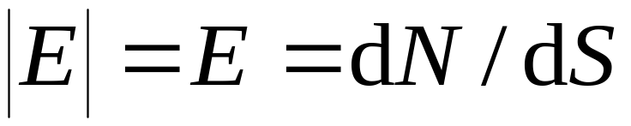


一 电场线 （电场的图示法）
规 定
1） 曲线上每一点切线方向为该点电场方向,
2） 通过垂直于电场方向单位面积电场线数为
该点电场强度的大小.

Slide 2
电场线特性
1） 始于正电荷,止于负电荷(或来自无穷远,去
向无穷远).
2） 电场线不相交.
3） 静电场电场线不闭合.

Slide 3
点电荷的电场线
正 点 电 荷
负 点 电 荷
+

Slide 4
一对等量异号点电荷的电场线
+

Slide 5
一对等量正点电荷的电场线
+
+

Slide 6


一对不等量异号点电荷的电场线

Slide 7

带电平行板电容器的电场线
+ + + + + + + + + + + +

Slide 8
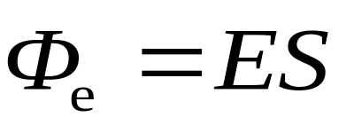


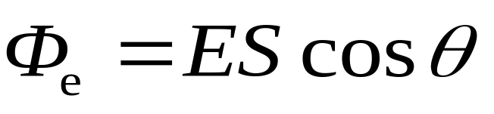
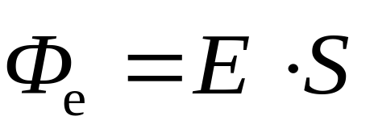
二 电场强度通量
通过电场中某一个面的电场线数叫做通过这个面的电场强度通量.
均匀电场 ， 垂直平面
均匀电场 ， 与平面夹角

Slide 9
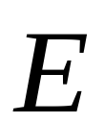
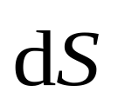
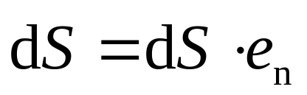

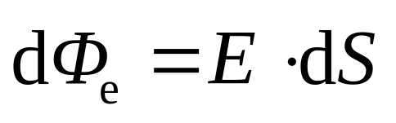
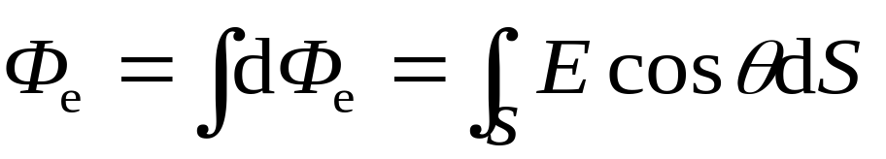
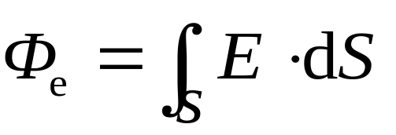
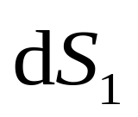


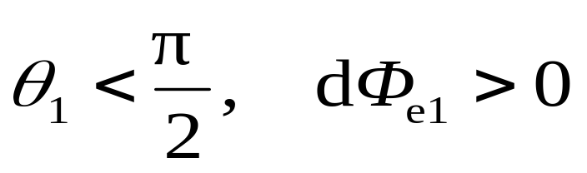
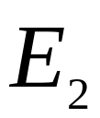


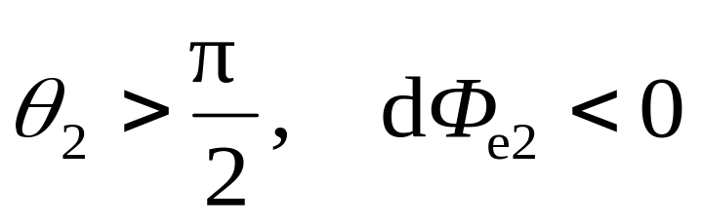
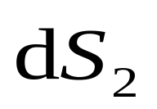
非均匀电场强度电通量
为封闭曲面

Slide 10


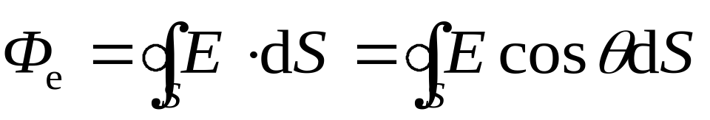


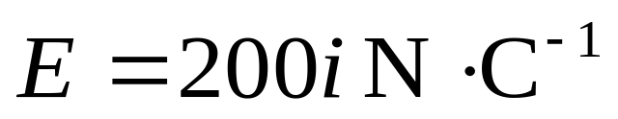


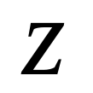
闭合曲面的电场强度通量
例1 如图所示 ，有一
个三棱柱体放置在电场强度
的匀强电
场中 . 求通过此三棱柱体的
电场强度通量 .

Slide 11
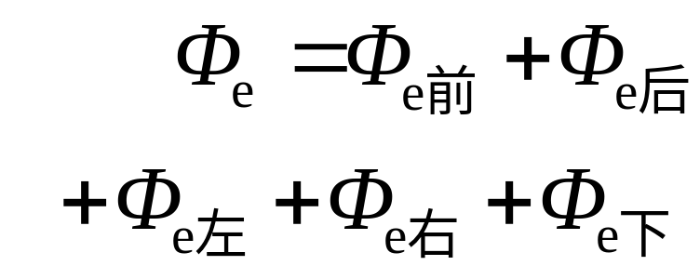
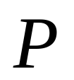

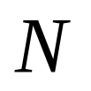
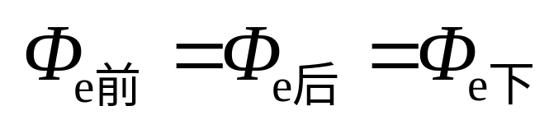

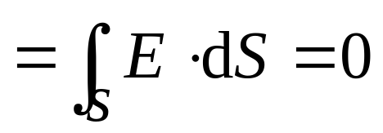


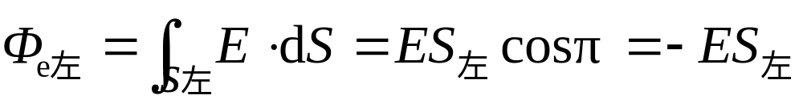
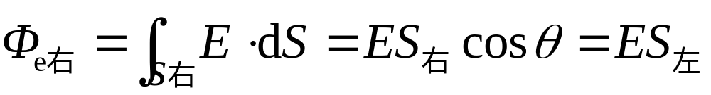
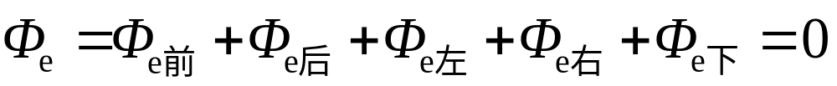
解

Slide 12
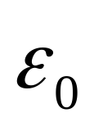
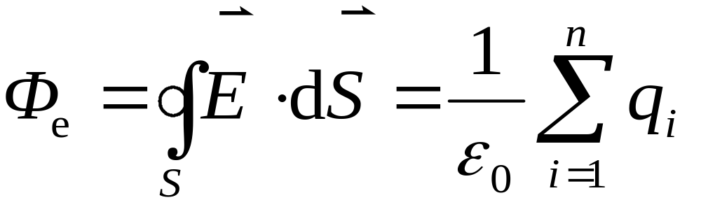
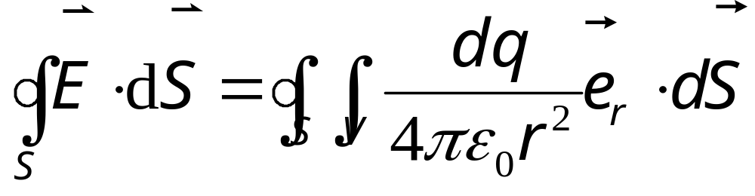
三 高斯定理
在真空中,通过任一闭合曲面的电场强度通量,等于该曲面所包围的所有电荷的代数和除以 .
（与面外电荷无关，闭合曲面称为高斯面）
证明如下：

Slide 13
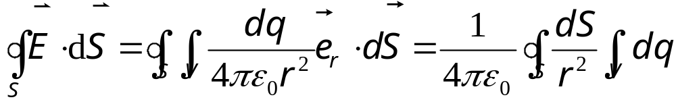
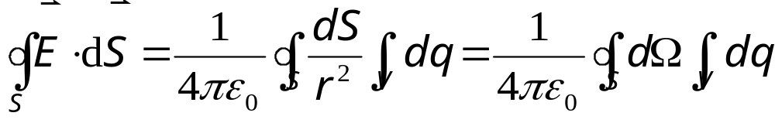
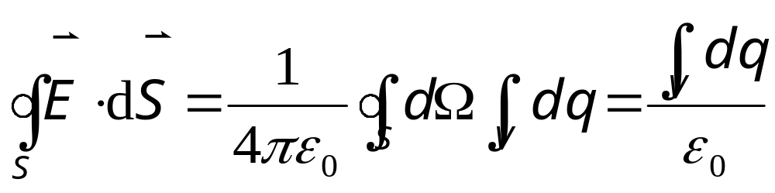
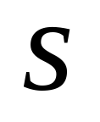
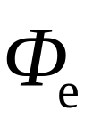
请思考：1）高斯面上的 与那些电荷有关 ？
2）哪些电荷对闭合曲面 的 有贡献 ？

Slide 14



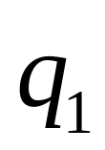




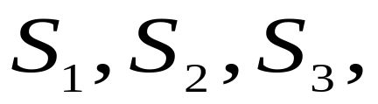
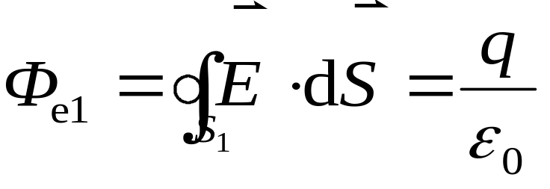


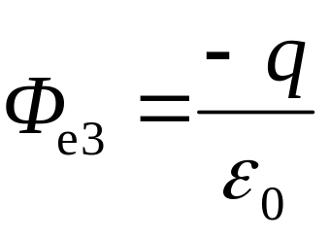
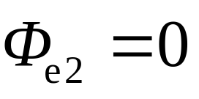



讨论
将 从 移到
*
点 电场强度是否变化？
穿过高斯面 的 有否变化？
在点电荷 和 的静电场中，做如下的三个闭合面 求通过各闭合面的电通量 .

Slide 15
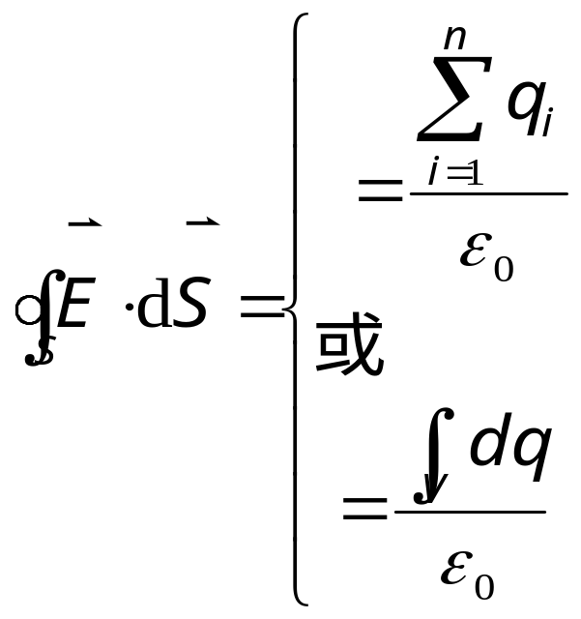
高斯定理
总 结
1）高斯面上的电场强度为所有内外电荷的总电场强度.
2）高斯面为封闭曲面.
3）穿进高斯面的电场强度通量为负，穿出为正.
4）仅高斯面内的电荷对高斯面的电场强度通量有贡献.
5）静电场是有源场.

Slide 16
四 高斯定理的应用
（用高斯定理求解的静电场必须具有一定的对称性）
其步骤为
对称性分析；
根据对称性选择合适的高斯面；
应用高斯定理计算.

Slide 17
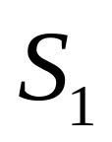




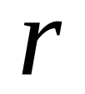
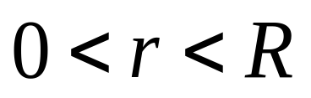

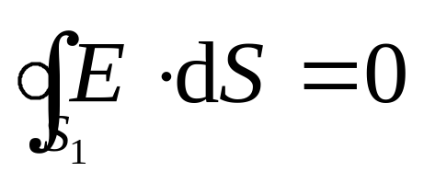
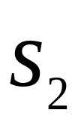
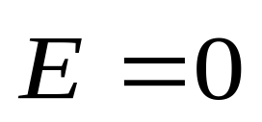
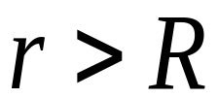

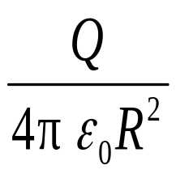
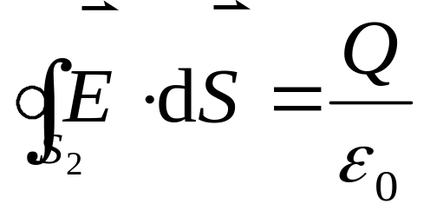
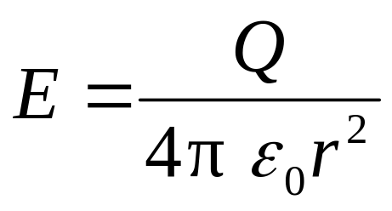



例2 均匀带电球壳的电场强度
一半径为 , 均匀带电 的薄球壳 . 求球壳内外任意点的电场强 度.
+
+
+
+
+
+
+
解（1）
+
+
+
+
+
（2）

Slide 18
球壳内高斯面和外高斯面的图例
+
+
+
+
+
+
+
内高斯面
+
+
+
+
+
+
+
+
+
+
+
+
+
+
+
+
+
+
+
外高斯面
+
+
+
+
+
+
+
+
+
+

Slide 19
思考题1 把一均匀带电量+Q的球形肥皂泡由半径R₁吹到R₂，则半径为r（R₁<r<R₂）的高斯面上任意一点的电场强度的大小E由_________变为__________.

Slide 20









例3 无限长均匀带电直线的电场强度
无限长均匀带电直线，单位长度上的电荷，即电荷线密度为 ，求距直线为 处的电场强度.
解
对称性分析：轴对称
选取闭合的柱形高斯面
+
+
+
+
+
+

Slide 21




+
+
+
+
+
+

Slide 22







思考题2 如下图所示，一均匀带电的无限长直线，电荷线密度为 ，有一均匀带电直线段，长度为l,电荷的线密度为 ，两线互相垂直且共面。若带电线段A端距长直带电线为a，求它们之间的相互作用力。
解 根据高斯定理求出
的导线周围的电
场强度的大小

Slide 23


在 的导线上取dq，设dq距离 为x,则dq受到的电场力为

Slide 24






思考题3如图所示，两个无限长的半径分别为R₁和R₂的同轴圆柱面，均匀带点，设沿轴线方向上单位长度上的电荷分别为 和 。则在外圆柱外面，距离轴线为r的P点的电场强度大小为多少？
解 以P点到轴线的距离r为半径作
一高度为h的高斯面，如右图所示，把静电场中高斯定理应用于该高斯面有：

Slide 25







例4 无限大均匀带电平面的电场强度
无限大均匀带电平面，单位面积上的电荷，即电荷面密度为 ，求距平面为 处的电场强度.
解
对称性分析： 垂直平面
选取闭合的柱形高斯面
底面积

Slide 26








Slide 27




讨 论
无限大带电平面
的电场叠加问题

Slide 28










例题5 A，B为真空中两个平行的“无限大”均匀带电平面
已知两平面间的电场强度大小为E₀，两平面外侧电场强
度大小都为E₀/3,方向如图，则A,B两平面上的电荷面密度
分别为
=___________
=___________
解 由电场线可知， 为负电荷， 为正电荷，它们 的值为等量异号。根据电场强度的叠加原理
解得：

Slide 29





思考题4 图示为一具有球对称分布的静电场的E~r关系曲
线，请指出该静电场是由下列哪种带电体产生的：
（Ａ）半径为Ｒ的均匀带电球面。
（Ｂ）半径为Ｒ的均匀带电球体。
（Ｃ）半径为Ｒ的，电荷体密度为ρ=Ar
（A为常数）的非均匀带电球体。
（D）半径为Ｒ的，电荷体密度为ρ=A/r
（A为常数）的非均匀带电球体。

Slide 30

例题8 图示一厚度为d的“无限大”均匀带电平板，电荷的
体密度为ρ，试求板内外的电场分布，并画出场强在x轴
的投影值随坐标x变化的图线，即E~x图线（设原点在带电
平板的中央平面上，ox轴垂直于平板）。

Slide 31



解 在板内作以高斯面 如右图所示
由于板可以看成无数个平面叠合而成
前面知道一个平面的电场线是垂直于
平面的，由此可知板的电场线也是垂
直于板面的。设高斯面厚度为2x,侧面
积为S，侧面电场强度为E.
s
对高斯面应用高斯定理得

Slide 32



解 在板外作以高斯面 如右图所示
设高斯面侧面积为S，侧面电场强度为E.
对高斯面应用高斯定理得
E
S

Slide 33

本题高斯面的截面图画法：

Slide 34


例9、设半径为R的球体内，其电荷为对称分布，电荷体密
度为
k为常量。试用高斯定理求电场强度E与r的函数关系。
解：因电荷分布和电场分布均为球
对称，则高斯面上各点的电场强度
的大小为常量，应用高斯定理，有
dr
r
o
R
在球内取任意一半径为r的高斯面，则由上式得

Slide 35





写成矢量形式为：
球体外（r>R)，同样应用高斯定理有

Slide 36















例10、真空中有一均匀带电球体，电荷体密度为ρ>0，今在其中挖出一球形空腔，已知球体中心到空腔中心的矢径为 试证空腔内为均匀电场。
证明：p点的场强为
（用补偿法）
完整的带“+ ρ” 的大球在 p 处的场。
完整的带 “- ρ” 的小球在 p 处的场。
p
同理：

Slide 37



例11、证明静电场的电力线在无电荷处不会中断。
反证法：假设电力线在无电荷p点处中断，
如图，取一高斯面S，因有电场线穿入S面，
根据高斯定理：
说明S面内一定有负电荷。
令S面无限缩小， p点应有负电荷，
这与题意不合，故假设不成立。
命题得证。

